Slide 1
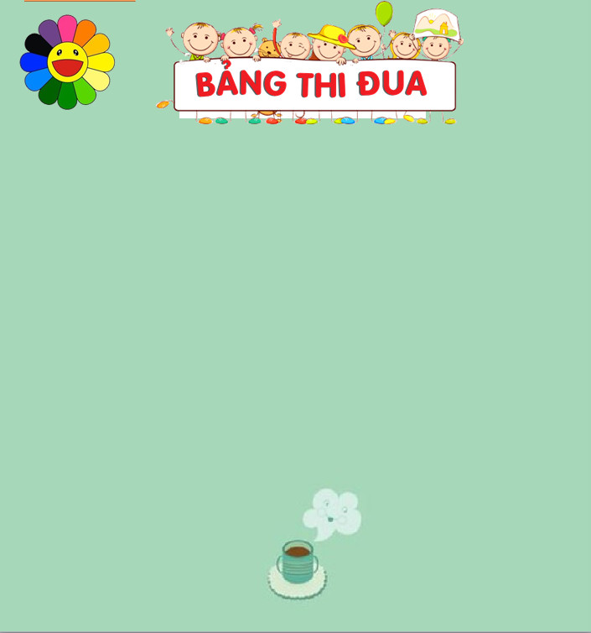


Triệu Hà Bích Hạnh
Hoàng Ngọc Hoa | +1
Thiều Gia Hân | +1
Nguyễn Ngọc Hiếu | +2
Đào Nhã Khanh | +1
Đặng Gia Linh | +1
Nguyễn Lê PhươngLinh
Lê Phương Tuấn Minh
Nguyễn Trà My | +1
Trần Khánh Nam
Nguyễn Minh Ngọc | +1
Trần Thị Kim Ngọc | +1
Triệu Linh Nhi | +1
Trần Linh San | +1
Nguyễn Tấn Sang
Hoàng Lê Kim Sơn
Nguyễn Văn Tiến | +1
Phùng Chí Thành
Phan Hoàng Thanh Thảo | +1
Lê Huy Gia Thịnh | +1
Nguyễn Anh Thư | +1
Phạm Anh Thư
Nguyễn Bảo Uyên | +1
Vũ Trí Vinh | +1
Nguyễn Huy Vũ | +1
Nguyễn Bảo Yến
Ngụy Minh Vũ | +1
Nguyễn Trường Xuân
Họ và tên
Ninh Nguyễn Bảo An
Đỗ Khánh An | +1
Đỗ Ngọc An | +1
Đào Bảo Anh | +1
Hà Diệu Anh | +1
Nguyễn Phương Anh
Nguyễn Đào Châu Anh
Nguyễn Văn Chung Anh
Phí Tú Anh | +1
Phạm Nguyệt Anh
Trần Diệp Anh | +1
Trần Nam Anh
Tăng Diệp Anh
Tường Tâm Anh | +1
Dương Minh Châu
Đỗ Ngọc Minh Châu
Nguyễn Ngọc Minh Châu | +1
Nguyễn Ngọc Hà Chi | +1
Cao Mỹ Chi | +1
Trần Thùy Chi | +1
Bùi Anh Duy | +1
Nguyễn Anh Duy
Phạm Bạch Dương | +1
HỌC TẬP VÀ LÀM BÀI TẬP NGÀY 25/10.

Slide 2


Chào mừng các em đến với tiết Tiếng Việt - Lớp 2

Slide 3


Viết

Slide 4
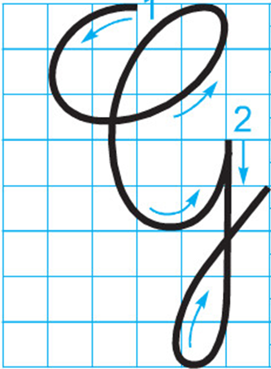
Chữ viết hoa G cao mấy li, rộng mấy li?
Chữ viết hoa G được viết bằng mấy nét?

Slide 5
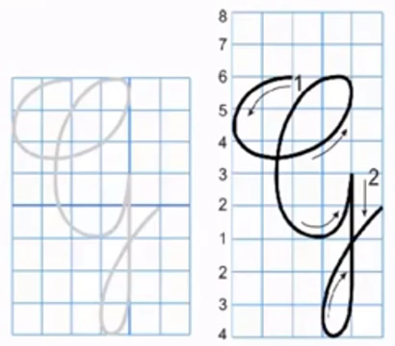

Slide 6
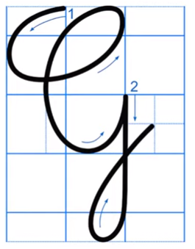

Slide 7
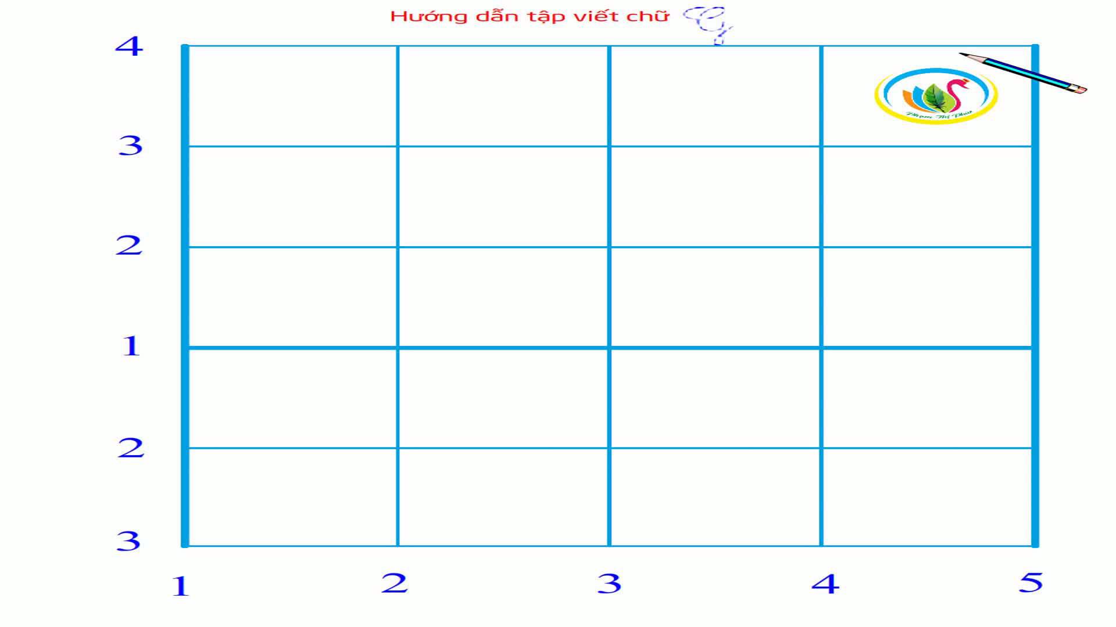
Notes:
Bài giảng thiết kế bởi: Hương Thảo - tranthao121006@gmail.com

Slide 8





Viết bảng con

Slide 9
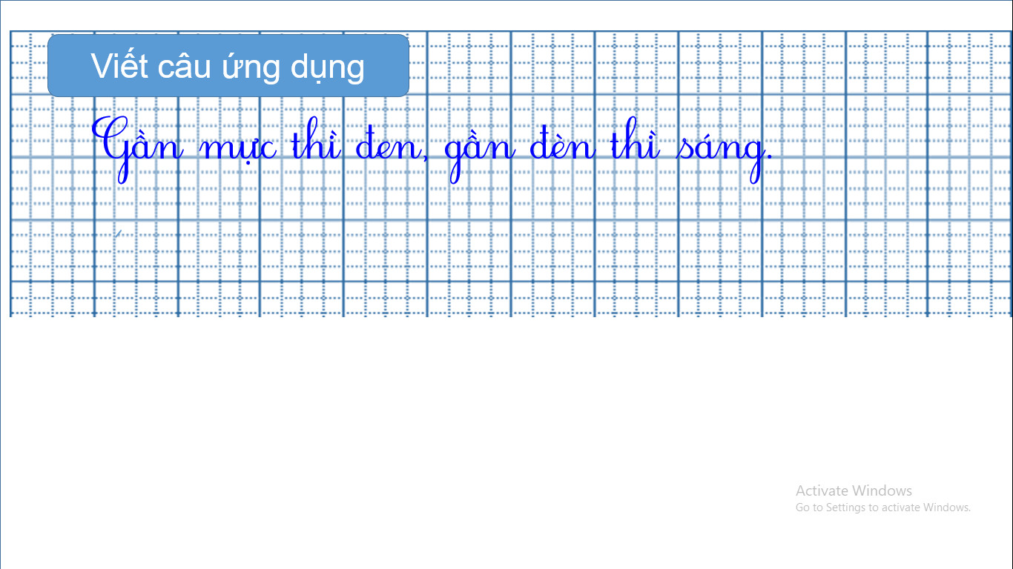

Slide 10
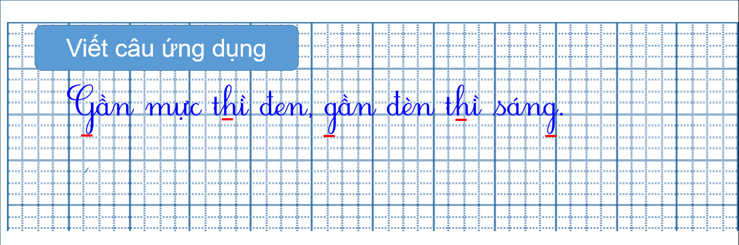


Slide 11


Slide 12


Slide 13


LUYỆN VIẾT VỞ
Học sinh viết vào vở Tập viết 2 tập một

Slide 14
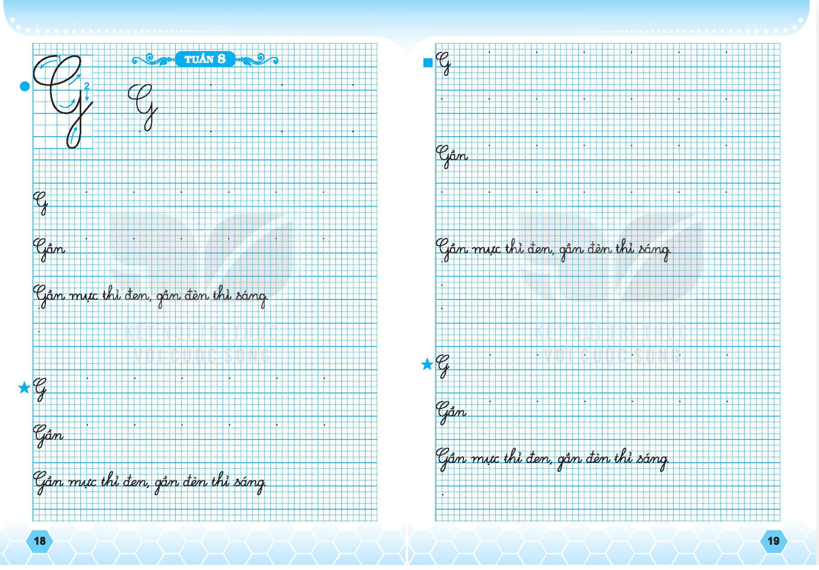

Slide 15



CỦNG CỐ BÀI HỌC

